Slide 1
WEB前端

Slide 2
课堂目标
课堂目标
JS声明定义变量的3种方式及其区别
（1）var
（2）let
（3）const

Slide 3
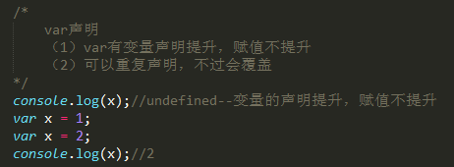
课堂目标
（1）var方式
特点及案例

Slide 4
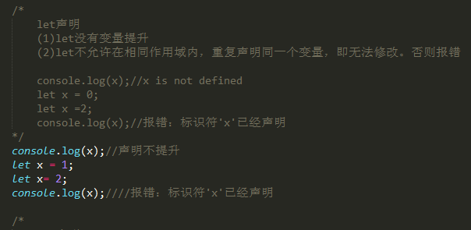
课堂目标
（2）let方式
特点及案例

Slide 5
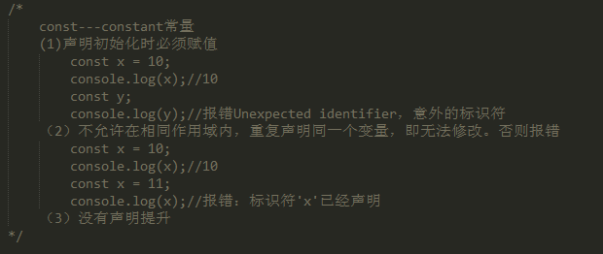
课堂目标
（3）const方式
特点及案例

Slide 6
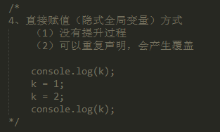
课堂目标
（4）直接赋值/隐式全局变量方式
特点及案例

